Slide 1
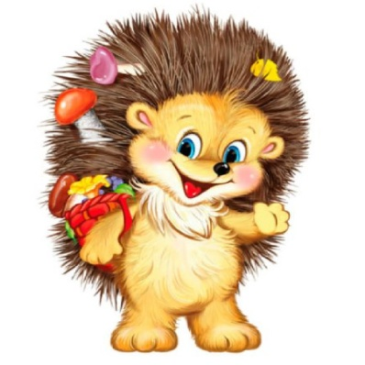
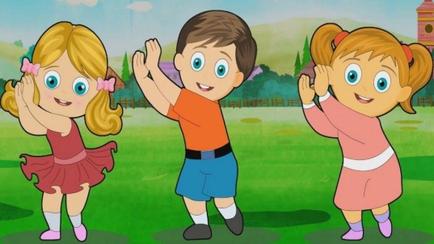
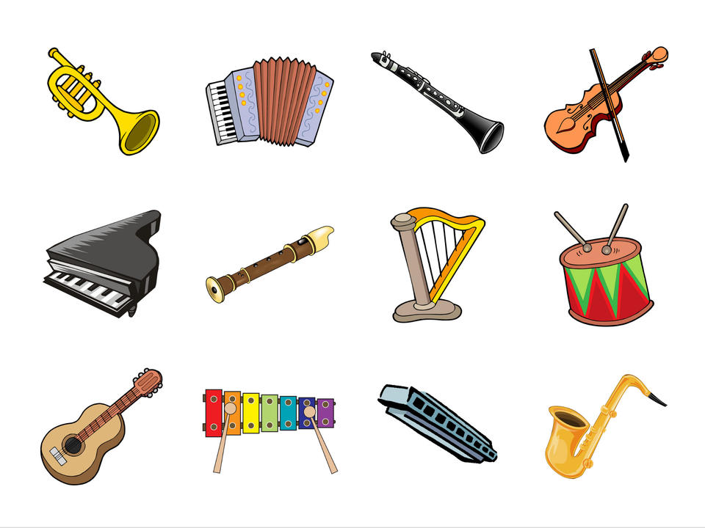
МБДОУ детский сад «Оленёнок»
Дистанционное музыкальное занятие
Средняя группа
(2 неделя, Март)
Муз. руководитель: Башкирцева Н.О.

Slide 2
Музыкально-ритмические движения
«Хлоп – хлоп». «Полька» И. Штраус

Slide 3
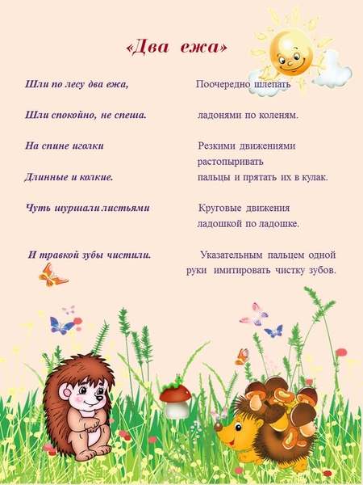
Пальчиковая гимнастика

Slide 4
Музицирование «Угадай музыкальный инструмент»

Slide 5
Слушание
Музыкальное произведение: «Ёжик» муз. Д. Б. Кабалевский Рекомендации для родителей: Обращать внимание ребёнка на характер музыки: звуки отрывистые, как колючие иголки у ёжика. Придумать рассказ про ёжика.

Slide 6
Распевание
«Ёжик»

Slide 7
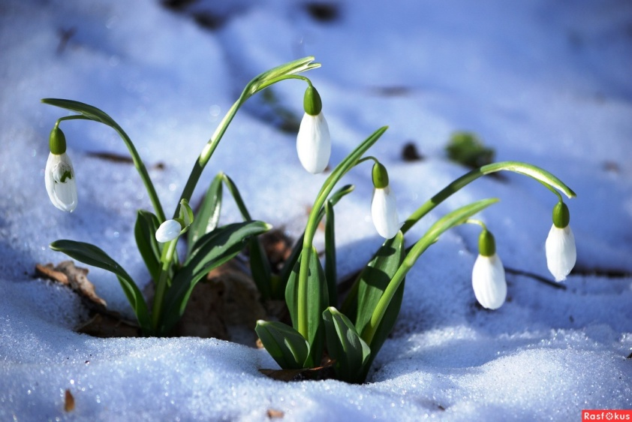
Пение
Песня «Мы запели песенку»
1. Солнышко лучистое Улыбнулось весело, Потому что мамочке Мы запели песенку. Припев: Песенку такую: "Ля-ля-ля!" Песенку простую: "Ля-ля-ля!" 2. За окном воробушки Закружились весело, Потому что мамочке Мы запели песенку. Припев. 3. Ручейки весенние Зазвенели весело, Потому что мамочке Мы запели песенку.

Slide 8
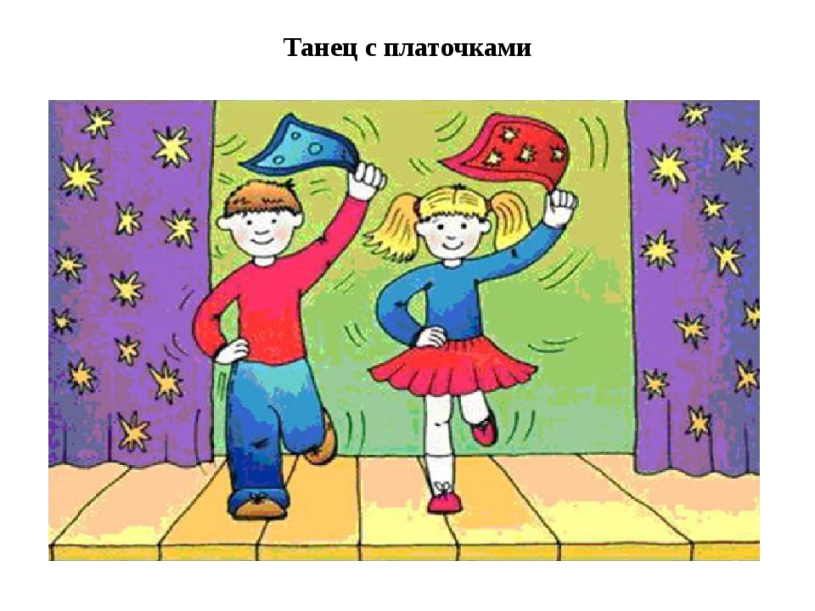
Танец с платочками (Хорватская народная мелодия)
Рекомендации для родителей:
Под музыку 1 части дети легко бегают на носочках врассыпную
Под 2 часть музыки - останавливаются и, подняв руку с платочком вверх, покачивают им.

Slide 9
Рефлексия
Обсудите с ребёнком, чем вы занимались на занятии.
Про кого пели песенку?
Что понравилось делать больше всего?
(слушать музыку, танцевать с пальчиками, петь)

